Slide 1
Своя игра
Межпредметное учебно-воспитательное мероприятие
для 5-6 классов. Авторы: Леонтьева М. Н., Рыжов В. В.

Slide 2
1-й Раунд

Slide 3
Алогизмы
100
200
300
400
500
Всё обо всём
100
200
300
400
500
Из песни слово не выкинешь
100
200
300
400
500

Slide 4
вопрос
В одной веселой детской песенке поётся про зверское убийство внуком деда. Назовите орудие.

Slide 5
вопрос
Не надев его, повар не начнет свою работу.

Slide 6
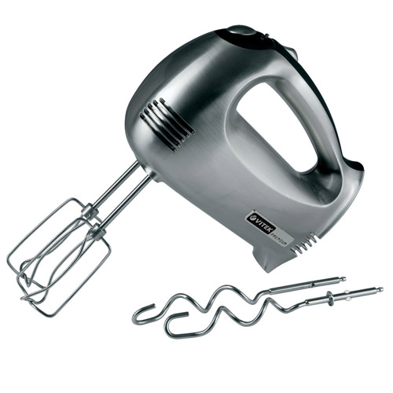
вопрос
Название этого прибора образовано от латинского слова «смешивать».

Slide 7
вопрос
Куда звали Антошку друзья?

Slide 8
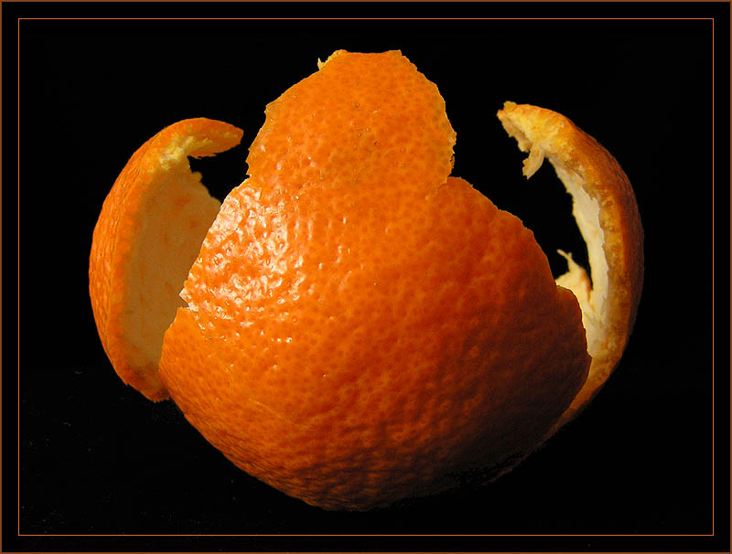
Вопрос
Звери делили в песенке фрукт. Что досталось волку?

Slide 9
вопрос
Что расцветало, когда Катюша выходила на берег?

Slide 10
вопрос
Почему кузнечик был совсем как огуречек?

Slide 11
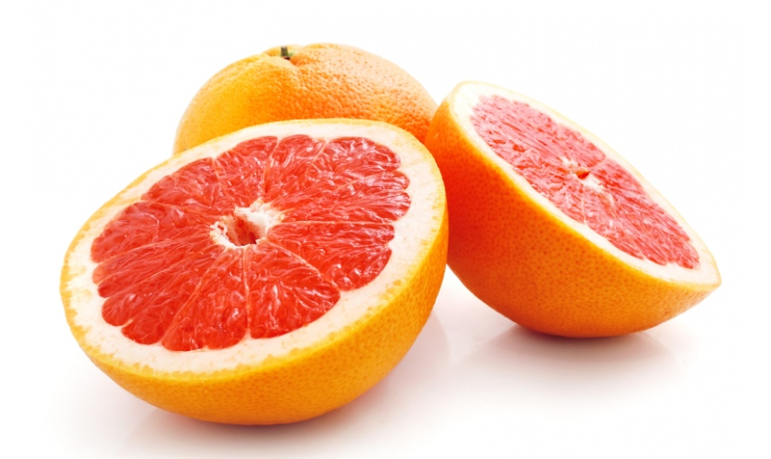
вопрос
Его называют и «грейфрут», и «гейфрукт». А как правильно?
ГРЕЙПФРУТ

Slide 12
ВОПРОС
При дворе каждого монарха находился человек, которые пробовал пищу до того, как ее подавали на стол правителю. Зачем он это делал?

Slide 13
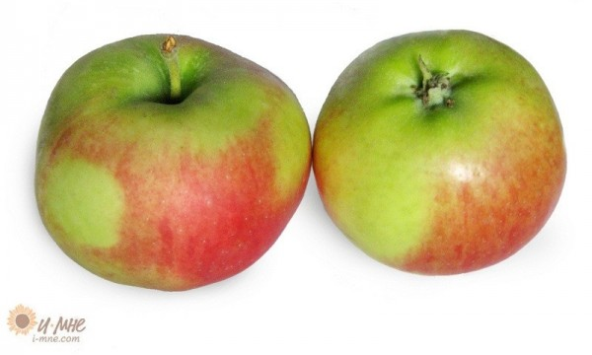
ВОПРОС
Само с кулачок, красный бочок. Потрогаешь – гладко, а откусишь – сладко.

Slide 14
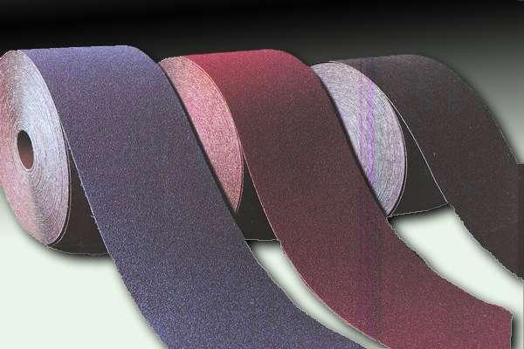
вопрос
Из этой бумаги не сделаешь самолетик, на ней не порисуешь и ничего не напишешь.

Slide 15
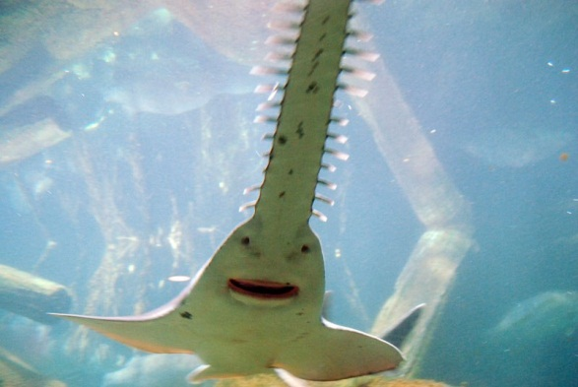
вопрос
Эта пила не утонет в море.

Slide 16
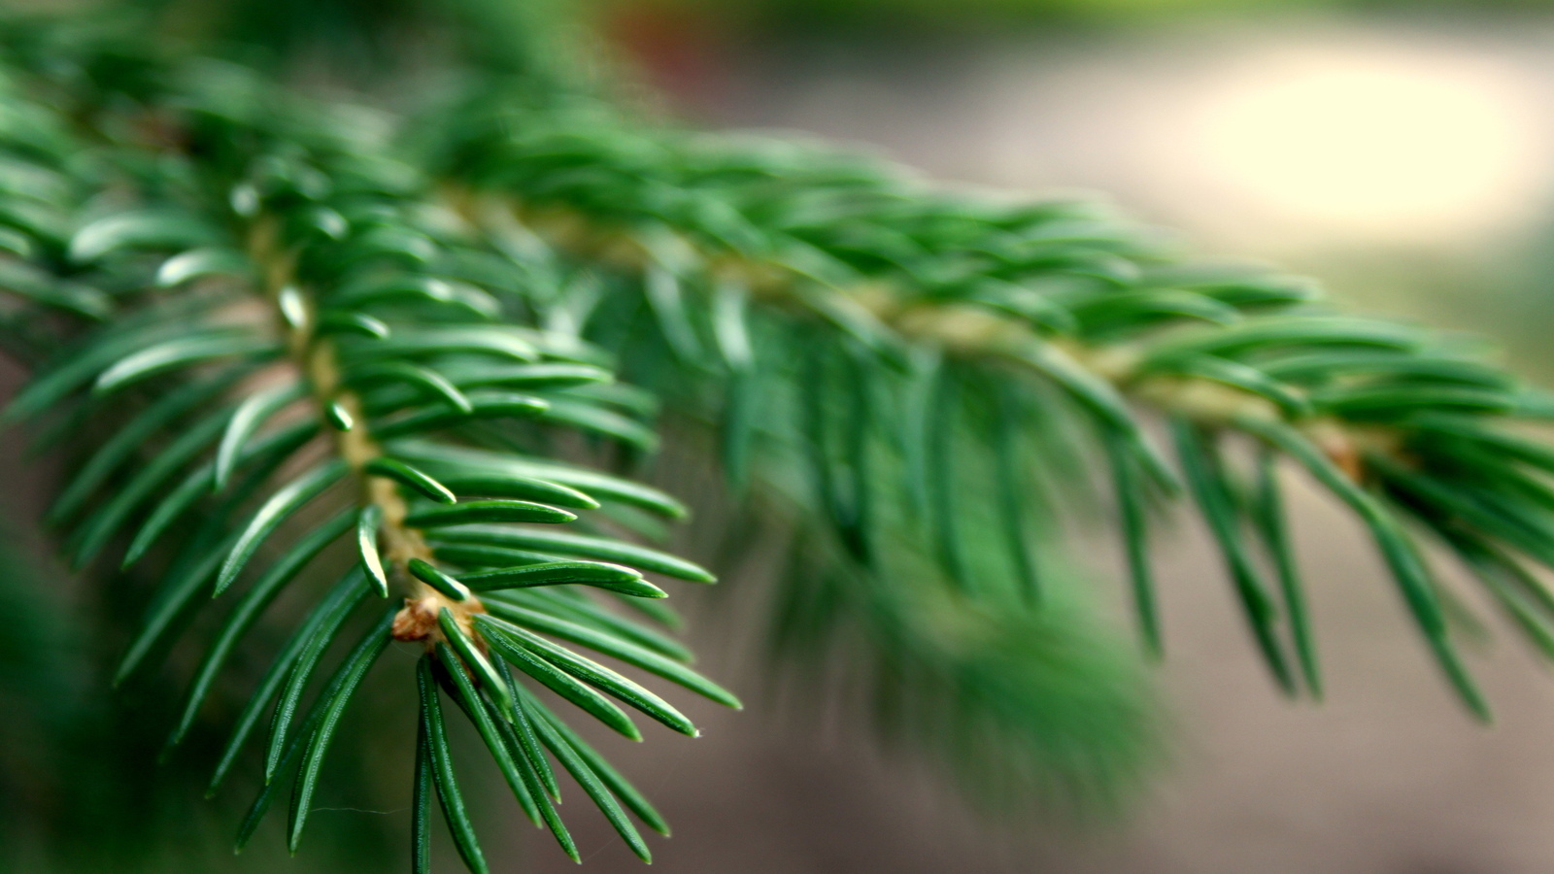
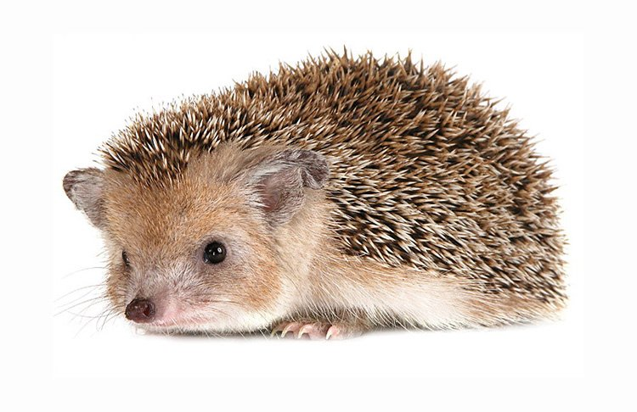
вопрос
Этой иголкой ничего не сошьешь.

Slide 17
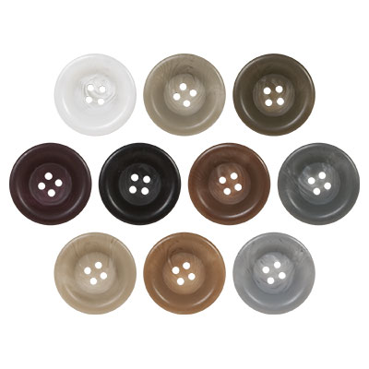
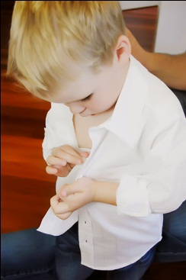
вопрос
Однажды маленький мальчик попросил маму не запугивать его. Что он имел в виду?

Slide 18
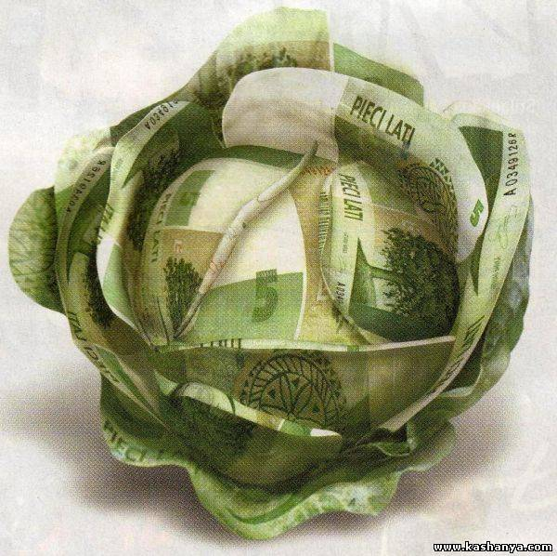
вопрос
Не все любят капусту есть. Но от этой «капусты» никто бы не отказался.

Slide 19
2-й Раунд

Slide 20
Во саду ли, в огороде
200
400
600
800
1000
Сказка – ложь…
200
400
600
800
1000
Слово в истории
200
400
600
800
1000

Slide 21
вопрос
Его выращивают и едят. Из омонима стреляют..

Slide 22
вопрос
Что же происходило «во саду ли, в огороде» в известной песне?

Slide 23
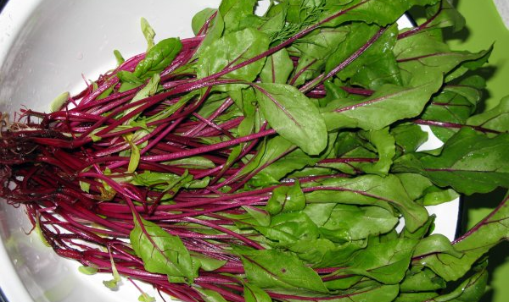
вопрос
Какая часть свеклы используется для свекольника?

Slide 24
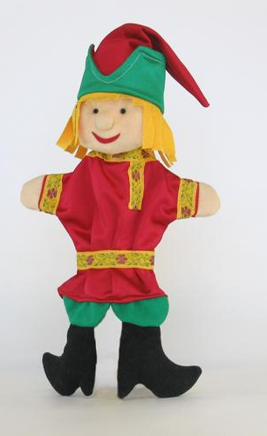
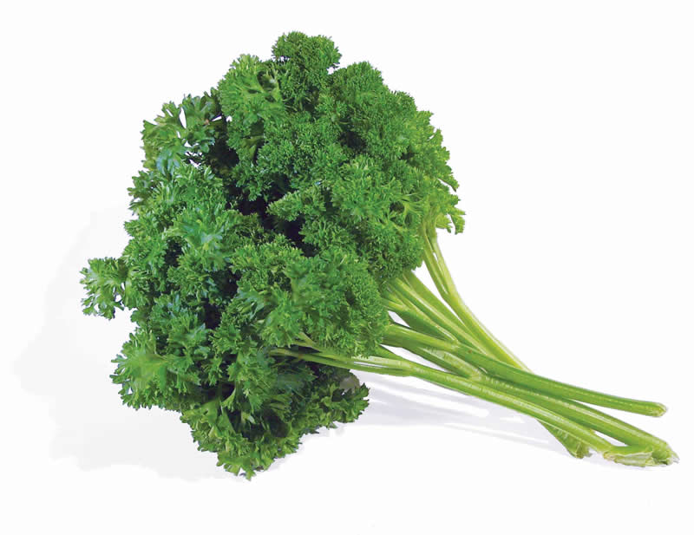
вопрос
Так называют и разновидность зелени, и веселого героя народного театра.

Slide 25
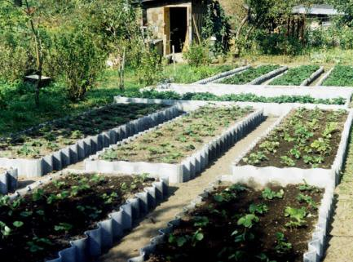
вопрос
Если она большая, то это общее название вытянутых, относительно невысоких форм рельефа, а если маленькая – то есть в любом огороде.

Slide 26
вопрос
В сказке о репке только один герой имеет имя. Кто?

Slide 27
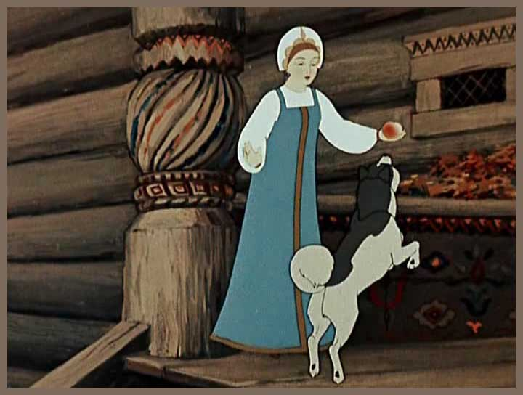
Вопрос-аукцион
Кто попробовал отравленное яблоко в сказке А. С. Пушкина?

Slide 28
вопрос
В этой сказке нет ни одного человека, только овощи, ягоды и фрукты.

Slide 29
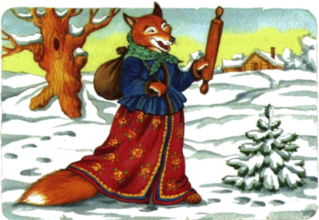
вопрос
Этот женский кухонный атрибут обычно в анекдотах дают в руки злой жене, а в сказке он в лапах у хитрой пушистой зверюшки. Сказку назовите.

Slide 30
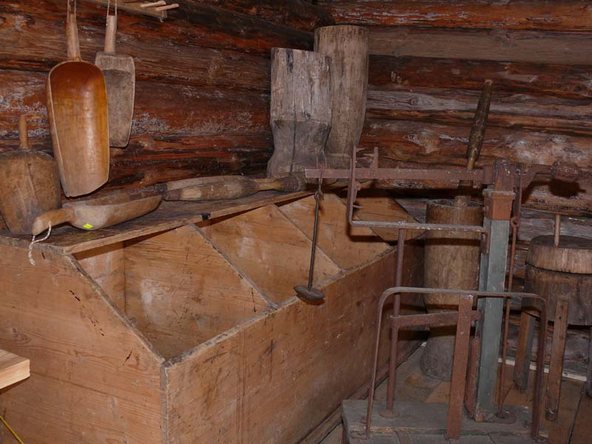
вопрос
В сказке «Колобок» баба скребла по сусекам. Что такое сусеки?

Slide 31
вопрос
Этого овоща, так любимого нами сейчас, не было в России до эпохи Петра Первого. Его же именем назван бунт.

Slide 32
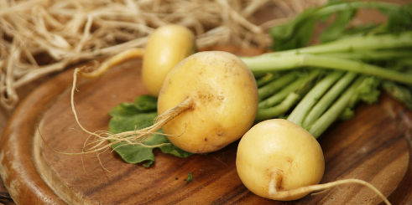
Вопрос-аукцион
Именно этот овощ, если судить по сказке, поговорке и устаревшему названию огорода, в большом количестве сажали наши предки.

Slide 33
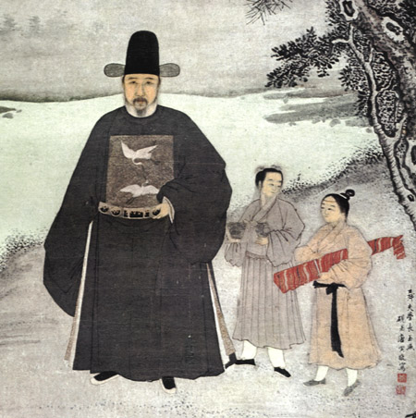
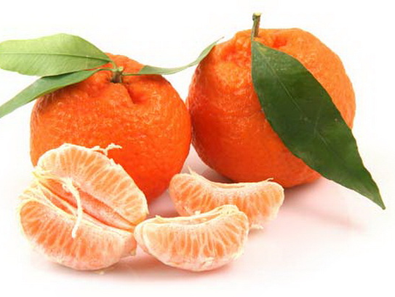
вопрос
Так мы сейчас называем цитрусовый фрукт, а раньше, в феодальном Китае, так называли крупного чиновника.

Slide 34
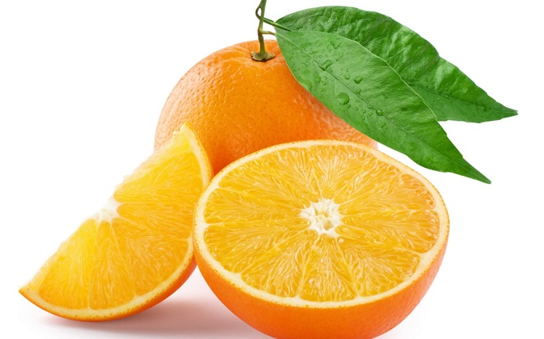
вопрос
Название этого фрукта семейства цитрусовых пришло к нам из немецкого языка и переводится как «яблоко Китая».

Slide 35
вопрос
Сейчас почти у каждого мужчины, работающего время от времени с деревом, есть электролобзик. До этого были обычные лобзики. А в 19 веке молодые люди в стихотворениях и просто в речи постоянно использовали глагол «лобзать». Что он означает?

Slide 36
3-й Раунд

Slide 37
Инструменты
300
600
900
1200
1500
Фразеология и труд ум разовьют
300
600
900
1200
1500
Составь слово
300
600
900
1200
1500

Slide 38
вопрос
Именно этого, как утверждает поговорка, не знают золотые руки.

Slide 39
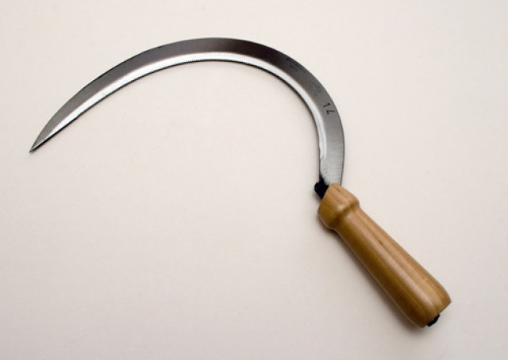
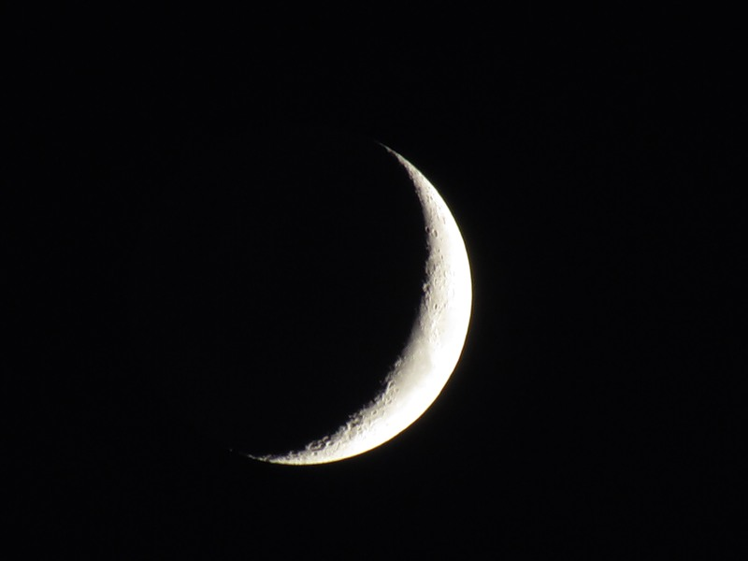
вопрос
Именно этот инструмент сельского хозяйства напоминает молодой месяц.

Slide 40
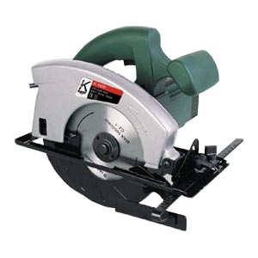
Вопрос-аукцион
Название этой пилы произошло от латинского слова «круг».

Slide 41
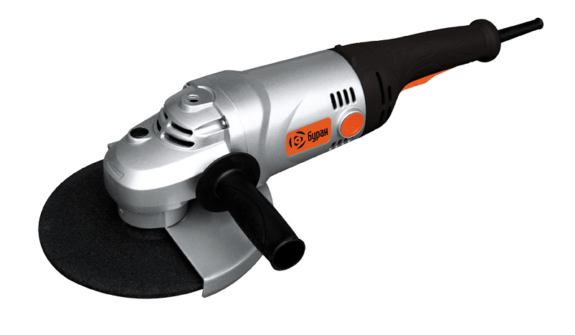
вопрос
Судя по названию, эта пила появилась в одной из стран Восточной Европы.

Slide 42
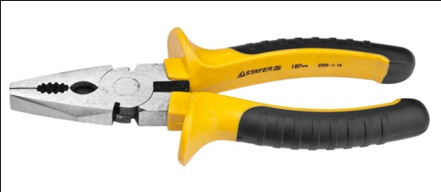
вопрос
Этот инструмент для зажима и захвата деталей разных форм имеет два названия – русское и заимствованное. Но оба – только множественного числа. Назовите оба.

Slide 43
вопрос
Это выражение означает решительно, часто не подумав говорить или делать что-либо.

Slide 44
вопрос
Без них, как известно из загадки про гнездо, построена избёнка.

Slide 45
Вопрос-аукцион
Так называют умного, сообразительного человека.

Slide 46
вопрос
Так говорят, если человек упорно отказывается что-либо говорить.

Slide 47
Вопрос-аукцион
Это выражение означает очень сильно ограничить в чем-либо, лишить свободы движения, передвижения.

Slide 48
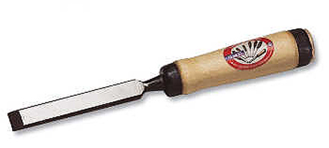
вопрос
Название этого инструмента состоит из названия первой ноты и популярной настольной игры.

Slide 49
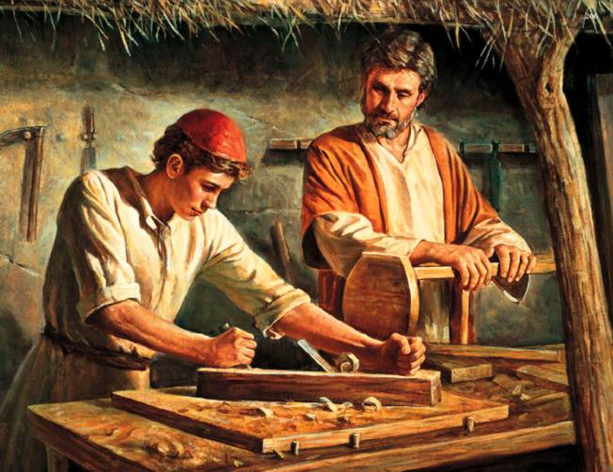
вопрос
Возьмите стянутые между собой бревна для переправы, добавьте суффикс деятеля и получите профессию. Какую?

Slide 50
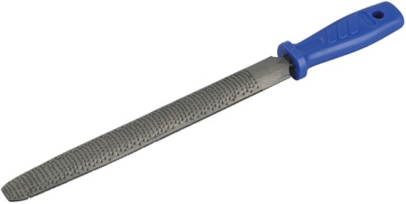
Вопрос-аукцион
Название этого большого напильника состоит из имени египетского бога солнца и названия высокой острой верхушки здания.

Slide 51
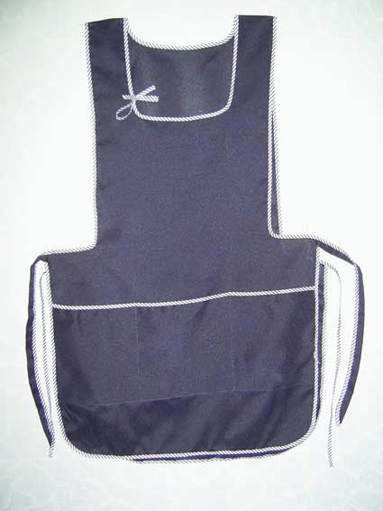
вопрос
Корнем этого слова, обозначающего предмет домашней и спецодежды, предназначенный защищать от попадания грязи на основную одежду, стал предлог, к нему добавился суффикс. Но есть и немецкое слово, образованное точно так же. Назовите оба.

Slide 52
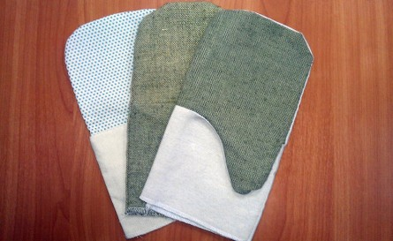
вопрос
Так называли грубые рукавицы. Возьмите слово, обозначающее точное попадание в ворота, и добавьте суффикс женскости.

Slide 53
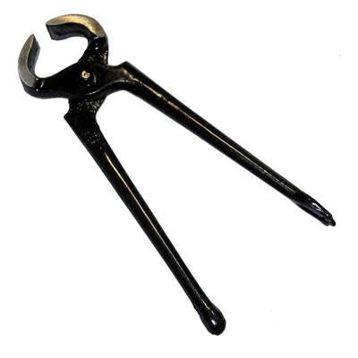
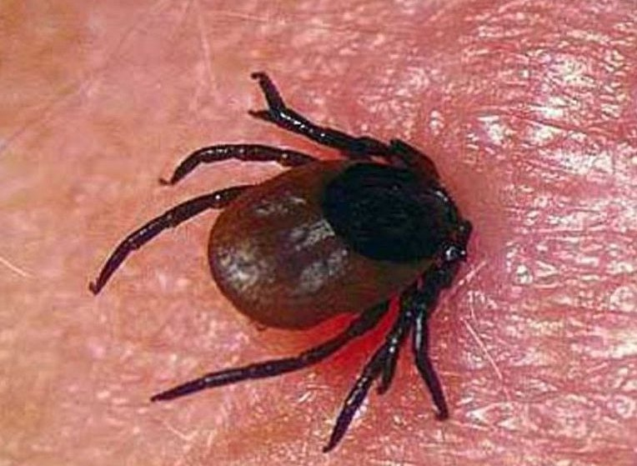
финал
С ударением на первом слоге они помогут захватить и удержать большую деталь, с ударением на втором слоге они активизируются летом и могут стать переносчиками опасной болезни.
КЛЕЩИ - КЛЕЩИ

Slide 54
